Slide 1


模块五 JavaScript的应用
知识讲解二 流程控制语句
Notes:
我们已经了解了js的基础知识，下面进一步学习js中非常重要的一部分内容，流程控制语句。流程控制语句可以让我们控制程序的执行流程，可以实现复杂的逻辑处理。那就让我们开始学习吧。

Slide 2
目录
1
条件语句
CONTENTS
2
循环语句
Notes:
在流程控制语句学习中，我们将了解 条件语句、循环语句和跳转语句

Slide 3
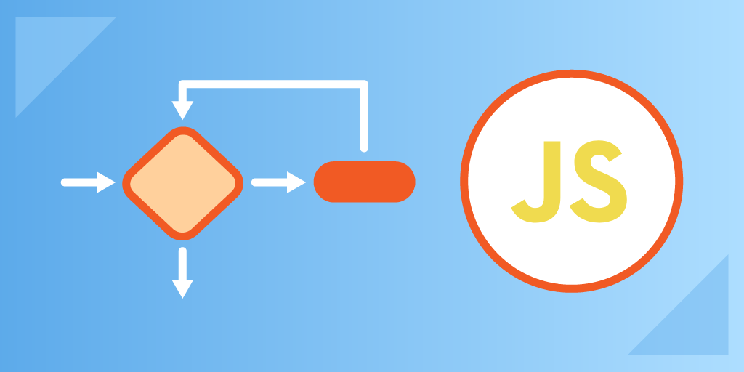
控制程序执行流程
通常情况下，JavaScript 的程序是按照从上到下的顺序依次执行。但在实际开发中，我们经常需要根据特定的条件来执行不同的代码块，或者需要多次重复执行某些代码块。这就需要使用流程控制语句来实现代码的分支和循环逻辑。
Notes:
通常情况下，JavaScript 的程序是按照顺序从上到下依次执行的。但在实际开发中，我们经常需要根据特定的条件来执行不同的代码块，或者需要多次重复执行某些代码。这就需要使用流程控制语句来实现代码的分支和循环逻辑。

Slide 4
01
CHAPTER
条件语句
Notes:
先来学习条件语句，条件语句可以实现程序的分支处理。

Slide 5
if条件语句
条件语句中最常用的是if条件语句，通过判断条件表达式的值为true或者false，来确定是否执行某条语句或者语句块。根据语句提供的分支的多少，if语句又可分为单向判断语句、双向判断语句、多向判断语句。
语
法
if（条件表达条件）{
// 在条件表达条件的运算结果为ture时执行的代码块
}
单向判断语句
代
码
let age = 5;
if (age < 0){
console.log("年龄不能是负数");
}
console.log("继续执行后续代码...");
只为条件成立的情况提供额外处理代码
Notes:
条件语句中最常用的是if条件语句. 根据条件表达式的值为true或者false，来确定是否执行某条语句或者语句块。
根据语句提供的分支的多少，if语句又可分为单向判断语句、双向判断语句、多向判断语句
我们看下语法，if关键字后，括号内提供一个条件表达式，如果该表达式的值为真也就是true，则执行大括号内的代码块；否则，忽略if的大括号内的代码块并继续执行大括号后面的代码。
在JavaScript中，使用一对大括号来明确界定哪些代码行属于某种语句或者结构体。大括号内的一条或多条代码行，我们也叫做代码块。
在这个代码示例中，if语句的条件是一个比较表达式，当变量age的值小于零的时候，表达式成立，则执行大括号内的代码。如果age不小于0，则表达式的值是false，则不会执行大阔内的代码。

Slide 6
If...else 语句
用if...else的语法结构，提供两个代码分支，分别处理条件为true和false的情况。
语
法
if（条件表达式）{
//条件表达式值为true，执行此处的代码块1
}else{
//条件表达式值为false，执行此处的代码块2
}
双向判断语句
条件成立和不成立分别执行不同的代码块。
代
码
let age = 5;
if (age < 0){
console.log("年龄不能是负数");
}else{
console.log("年龄正确");
}
console.log("继续执行后续代码...");
Notes:
如果我们想同时提供条件不成立的处理逻辑，可以使用else关键词，当条件为false的时候，会执行else后面的代码块。因语句结构支持true和false的不同处理，if else语句也称为双向判断语句。
简单看下语法，if关键词，后面是条件表达式，如果表达式结果是true，则执行紧跟着的这个大括号内的代码块。如果条件表达式结果是false，则执行else关键词后面的大括号内的代码块。
下面的代码，大家可以自己去练习下，体会下if else结构的用途。

Slide 7
if ... else if 语句
在if语句中使用多个条件表达式进行逻辑判断，当这些条件为真时，来执行对应的代码块。多个条件使用 else if 关键字指定。
语 法
代 码
if（条件表达式1）{
//执行代码块1
}else if（条件表达式2）{
//执行代码块2
}else if（条件表达式3）{
//执行代码块3
}else{
// 前面所有条件不满足时执行代码块
}
let x = 10;
if (x > 20) {
console.log("x大于20");
} else if (x > 15) {
console.log("x大于15");
} else if (x > 5) {
console.log("x大于5");
} else {
console.log("x小或等于5");
}
多向判断语句
支持对多个条件的分支处理。
Notes:
在if语句中使用多个条件表达式进行逻辑判断，当这些条件为真时，来执行对应的代码块。多个条件使用 else if 关键字指定。因可以同时处理多个条件，此语句也称为多项判断语句。
它的语法是： if关键词指定第一个条件， 每个else if语句都可以再指定一个条件，当条件为真时，就执行其后面的代码块。
我们还可以在结构的最后，使用else关键词，提供当所有前面的条件不成立时，需要执行的代码块。

Slide 8
switch条件语句
语 法
代 码
switch (表达式){
  case 目标值1:
  //执行代码块1
  break;
  case 目标值2:
  //执行代码块2
  break;
  ．．．
  case 目标值n:
  //执行代码块n
  break;
  default:
  //执行代码块n+1
  break;
}
let fruit = "桔子";
let price = 0;
switch (fruit) {
case "苹果":
price = 1.2;
break;
case "桔子":
price = 1.5;
break;
case "banana":
price = 2.3;
break;
default:
console.log("对不起，我们没有这种水果.");
}
console.log(`${fruit} 单价是${price} 元`);
switch 语句是一种根据一个表达式的值，执行不同代码块的条件语句。switch 语句包括一个表达式和多个 case 子句，每个 case 子句中指定要与表达式进行比较的值，匹配成功执行相应的代码块。
Notes:
JavaScript 中的 switch 语句是一种根据一个表达式的值，执行不同代码块的条件语句。
switch 语句包括一个表达式和多个 case 子句.
它的语法是这样的， switch关键词，后面跟表达式，在它的代码块里面，我们提供多个case语句，每个case关键词后面是 要和表达式进行匹配的目标值，当匹配上，则执行这个case自居的代码块。
在每个 case 代码块的结尾需要加上 break，否则程序会继续执行后面的代码。
如果没有任何一个 case 的值与表达式的值匹配上，则执行default关键词后面的代码块。default部分是可选的。
在这个代码中，我们通过switch语句，完成了根据水果名称，获得不同水果价格的处理。

Slide 9
02
CHAPTER
循环语句
Notes:
我们开始学习js的循环语句

Slide 10
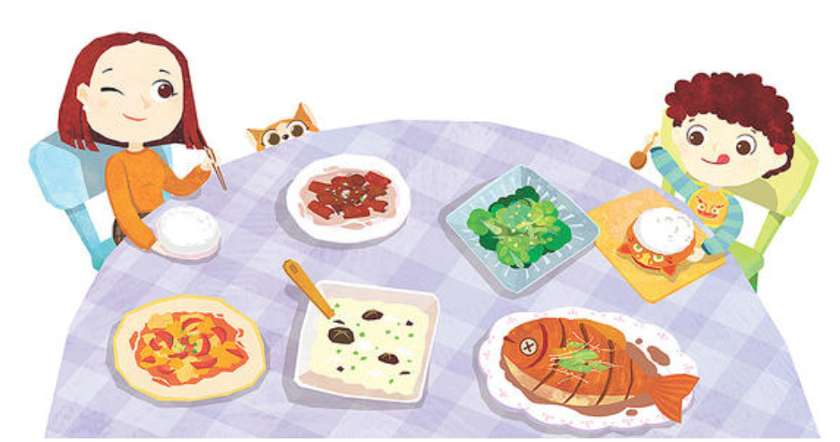

循环语句
while
循环语句
do…while
循环语句
for
循环语句
Notes:
我们每天都需要吃饭和睡觉，那在js中如何模拟这样的重复性行为呢？
这就需要依靠循环语句了。js中的循环语句有while do...while for。

Slide 11

while循环
while语句用来重复执行某些代码块，直到指定的条件不再满足为止。
语 法
代 码
let sum = 0;
let i = 1;
while (i <= 10) {
sum += i;
i++;
}
console.log(sum); // 输出55
while(循环条件){
// 执行代码块
}
在使用while循环时，一定要确保循环条件最终会变为false，否则程序将陷入无限循环，导致系统崩溃。
Notes:
while语句用来重复执行某些代码块，直到指定的条件不再满足为止。
while循环的语法：使用while关键词，在其后指定一个循环条件，循环条件运算的结果是布尔值ture或false，为ture的时候执行大括号内的代码块，执行完后，再次去判断循环条件是否为true，只要条件为ture就进入循环执行代码块，一直到循环条件的结果是false的时候，则不再执行循环。
需要注意的是，在使用while循环时，一定要确保循环条件最终会变为false，否则程序将陷入无限循环，导致系统崩溃。

Slide 12
do…while循环语句
do…while循环语句也称为后测试循环语句，它也是利用一个循环条件来控制是否要重复执行。
语 法
代 码
let answer = 42;
let guess;
do {
guess = prompt("请猜一个100以内的数字：")
if(guess > answer) console.log("您猜的数字大了！");
if(guess < answer) console.log("您猜的数字小了！");
} while (guess != answer)
console.log("恭喜你，猜对了！");
do {
  //循环执行的语句块
  ...
} while(循环条件);
先执行一次循环体内的代码块，再检查循环条件是否满足。只有在循环条件不满足时，才会跳出循环。
Notes:
看一下另一种循环的写法。 do while循环，也称为后测试循环语句。
看下它的语法，do 和wile关键词之间是需要重复执行的代码块。 和while循环非常类似，不同的是它会先执行一次循环体内的代码块，然后再检查循环条件是否满足。只有在循环条件不满足时，才会跳出循环。

Slide 13
for循环语句
for循环语句也称为计次循环语句，一般在循环次数已知的情况下使用该循环语句。
语
法
for（初始化表达式;循环条件;操作表达式）{
// 循环体（循环执行的代码块）
}
执行逻辑
第一步，执行初始化表达式（循环开始前执行的代码，通常用来初始化计数器变量）
第二步，执行循环条件，当条件结果是true时表示要重复执行，则执行第三步，如果条件结果为false，执行第五步
第三步，执行循环体
第四步，执行操作表达式（一般用于更新计数器变量），然后重复执行第二步
第五步，退出循环
代
码
let sum = 0;
for (let i = 1; i <= 10; i++) {
sum += i;
}
console.log(sum);
Notes:
for循环语句也称为计次循环语句，一般在循环次数已知的情况下使用该循环语句
for循环语法： 使用关键词for，后面括号括内要提供三个表达式，第一个是初始化表达式，第二个循环条件表达式，第三个是操作表达式。 然后用大括号把需要循环执行的代码块括起来。
for语句的执行逻辑是，第一步, 在循环开始前执行初始化表达式，初始化表达式通常用来初始化一个计数器变量。
第二步，执行循环条件，当条件结果是true时就表示要循环执行代码了，开始进入第三步，如果条件结果为false，则进入第五步，也就是循环结束了。
第三步，执行循环体
第四步，执行操作表达式（操作表达式一般用于更新计数器变量），然后重复执行第二步
在第二步中，循环条件应该会有为false情况，这样才能退出循环.
需要注意的是，在使用for循环时，要确保循环条件不会导致无限循环。

Slide 14
THANK YOU
感谢聆听，批评指导
Notes:
在本节中，我们学习了流程控制语句。主要了解了if条件语句 while循环语句的语法和结构。流程控制语句是编程语言中的重要组成部分，帮助我们控制程序的流程和逻辑，我们需要多多练习，要完全掌握他们。
非常感谢大家的学习，我们期待在下一节再见。谢谢。

